Slide 1
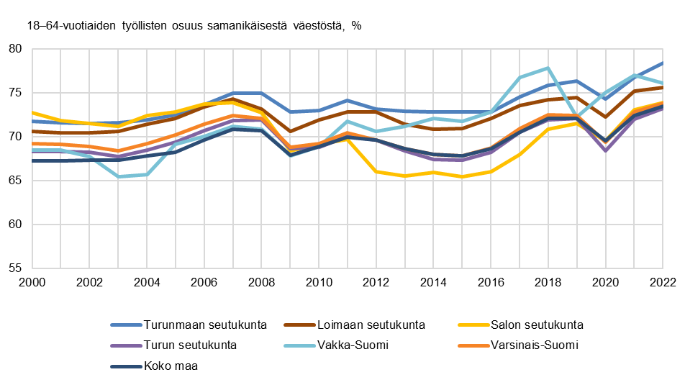
Työllisyysaste seutukunnittain Varsinais-Suomessa 2000–2022
Vuoden 2023 aluerajat Lähde: Tilastokeskus

